Slide 1
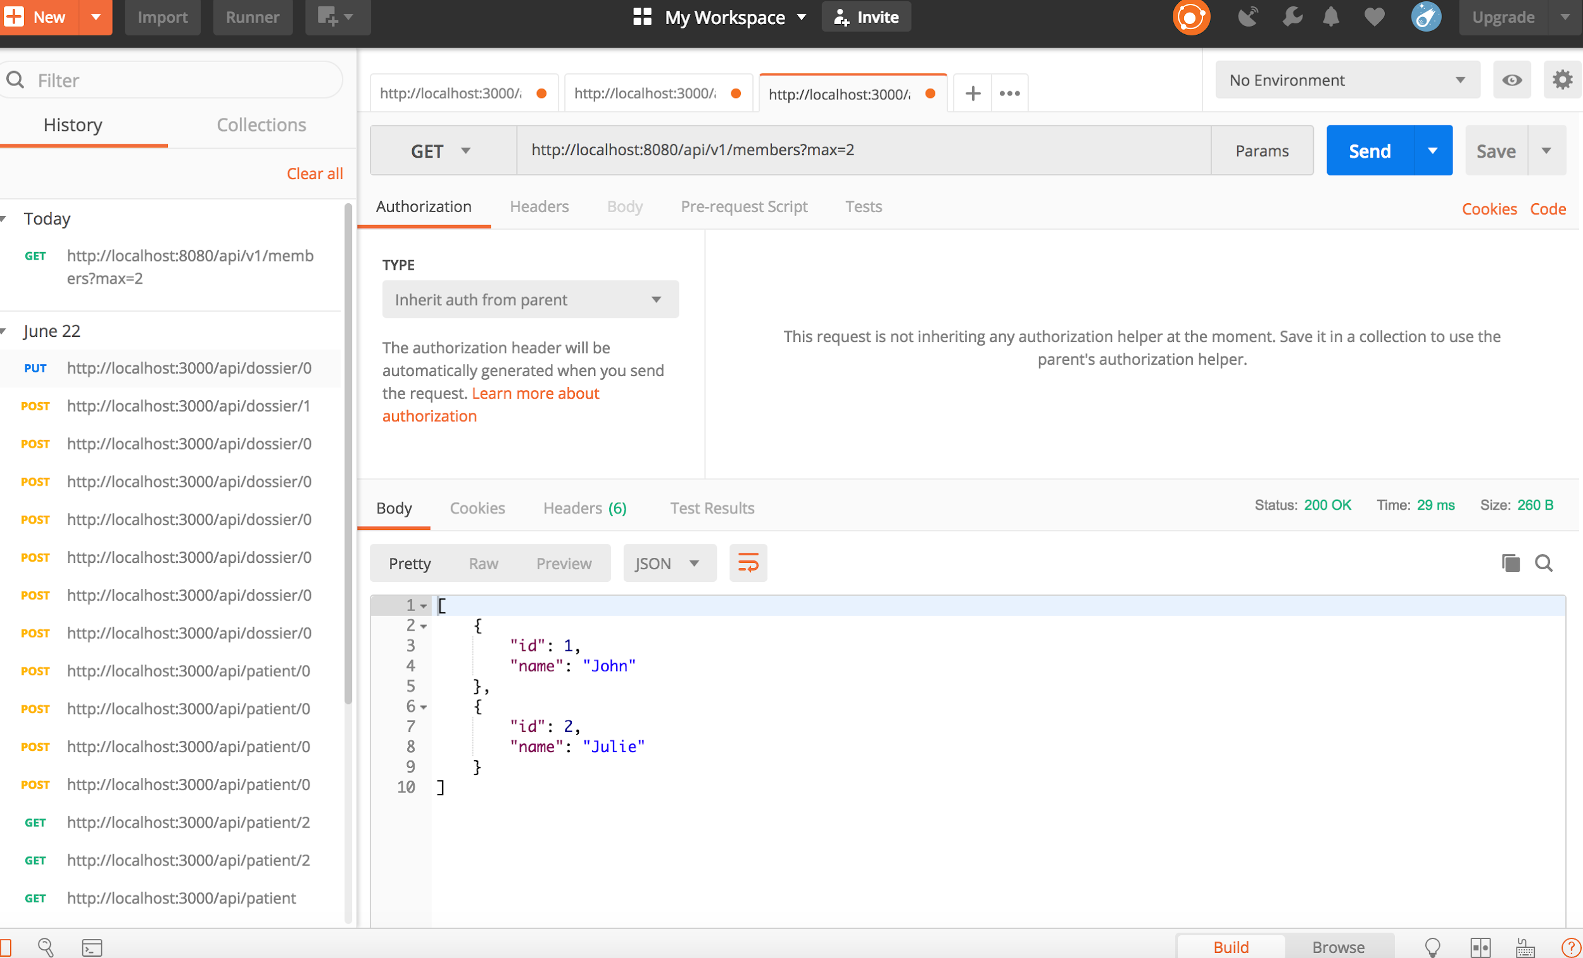
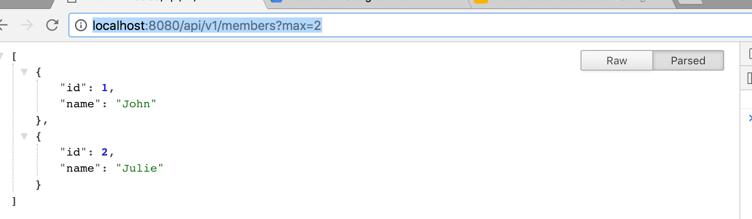
Pour tester des requêtes avec GET cela est assez simple car ca se fait directement depuis l’url, par contre pour tester des requêtes de type POST, PUT ou DELETE il faudrait par exemple créer un formulaire ce qui est assez lourd dans la pratique.
L’utilitaire Postman nous permet de faire les tests que l’on souhaite.

